Slide 1



SOCIALNO VKLJUČEVANJE
Kje smo in kaj potrebujemo za uspešno deinstitucionalizacijo?
Dr. Katja Vadnal

Slide 2

SOCIALNO VKLJUČEVANJE
PRIPADANJE
DEJAVNO VKLJUČEVANJE

Slide 3
Triada socialnega vključevanja
Zaposlitev, plačano delo
Vodenje, varstvo in delo pod posebnimi pogoji, vključno s ti. integrirano zaposlitvijo (VDC)
Samostojno življenje, lastno/najemniško bivališče
Doma, stanovanjska/bivalna skupnost (11/32 stanovalcev); socialno varstveni zavod;
Aktivno sodelovanje v skupnosti
Življenje v skupnosti, vendar ločeno od nje

Slide 4
Evropska komisija: dejavno vključevanje
Dohodkovna podpora, pomoč pri zaposlovanju, kombiniranje zaslužkov od zaposlitve in socialno-varstvenih podpor, pomoč pri dostopu do njih
Uravnavanje trg dela, da ne bo izključeval in generiral revščine zaposlenih
Dostop do kakovostnih socialno-varstvenih storitev, ki pomagajo ljudem, da dejavno sodelujejo v družbi in so uspešni na trgu dela

Slide 5
Podpore funkcioniranju: permanentno izobraževanje in usposabljanje, tudi poklicno
pismenost in računske spretnosti;
razumevanje navodil in informacij;
interpretacija neverbalnega sporazumevanja;
kratkoročno in dolgoročno pomnjenje;
razpon pozornosti in koncentracije;
motivacija;
sposobnost reševanja problemov in odločanja;
sprejemanje odločitev;
sledenje navodilom;
upravljanje s časom in njegova organizacija;
sposobnost potovati oziroma živeti samostojno;
primerno vedenje in socialne spretnosti;
osebna higiena in skrb zase.

Slide 6
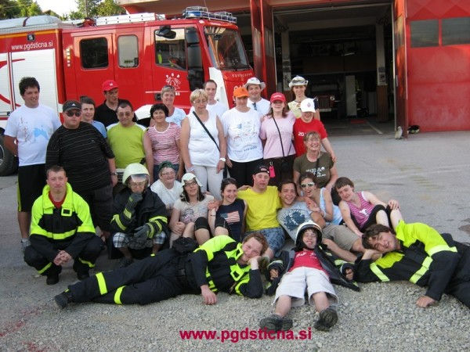
PRIPADNOST - SPREJETOST

Slide 7
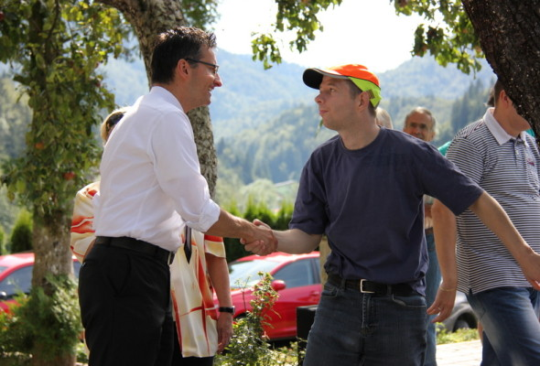
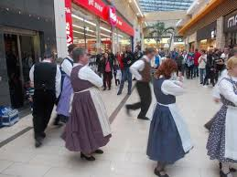
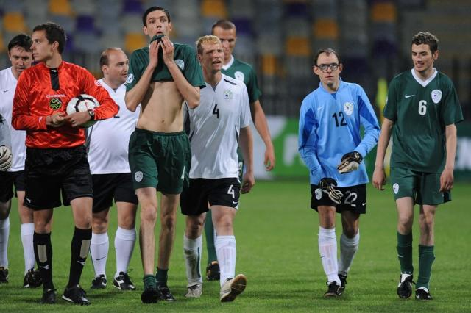

Komunikacija:

Slide 8
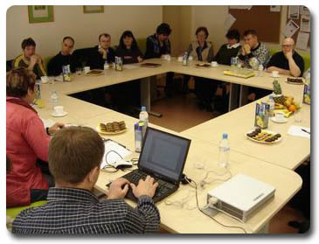
SAMOZAGOVORNIKI:
NIČ O NAS BREZ NAS!
Samozagovorništvo:
opolnomočenje
socialna vključenost
dejavno vključevanje
sprejetost
višja kakovost življenja

Slide 9



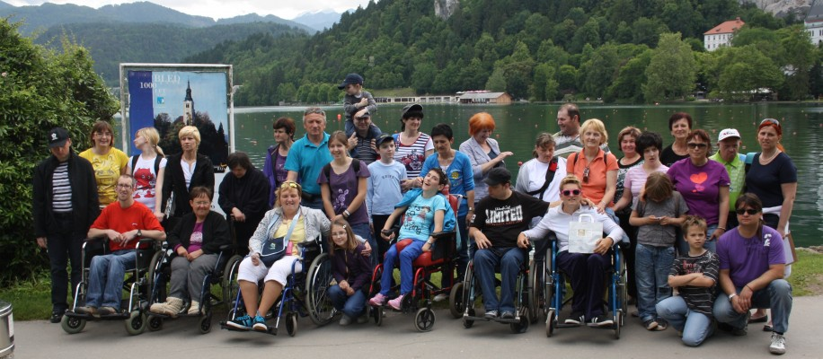
HVALA, DA STE MI PRISLUHNILI

Slide 10
I was very happy when I was going to Franjo on the farm. We became real friends with him and his wife. I still remember how uncomfortable I felt, when Franjo suggested addressing them as ”thou” 3). At first it was very hard for me to say this “ti”. Even to day it means a lot to me: I became one of them.

